Slide 1


UNIDAD TEMÁTICA
Metabolismo de Nucleótidos
Parte II
 | Universidad Autónoma del Estado de México Facultad de Química Licenciatura en Química Farmacéutica Biológica
BIOQUIMICA METABÓLICA
M. en P. E. Ana Margarita Arrizabalaga Reynoso
Toluca de Lerdo; Estado de México. Mayo de 2018

Slide 2
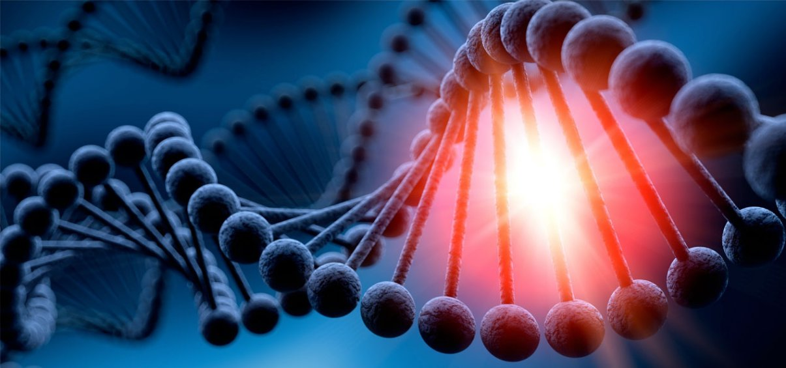
La molécula del Ácido Desoxirribonucleico
Fuente: Scientific American, 2018
Estructura y función de los
Ácidos Nucleicos

Slide 3
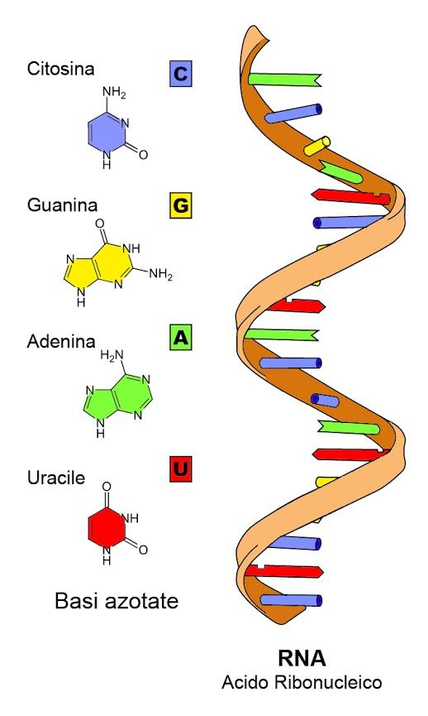
Acido Ribonucleico
Estructura helicoidal del
Ácido Ribonucleico
Fuente: wikipedia.org, 2018

Slide 4
Estructura Química del ARN
El ARN es una molécula monocatenaria (presenta una sola cadena de polinucleótidos).
El ARN puede enrollarse o plegarse sobre sí mismo y formar estructuras tridimensionales a manera de horquilla, ocasionadas por el emparejamiento de las bases complementarias de la secuencia específica del ARN, así como el apilamiento de bases.
La composición de las bases del ARN no sigue la Regla de Chargaff, porque las moléculas son monocatenarias; es decir, su contenido de guanina no necesariamente es igual a su contenido de citosina, ni su contenido de adenina es necesariamente igual a su contenido de uracilo

Slide 5
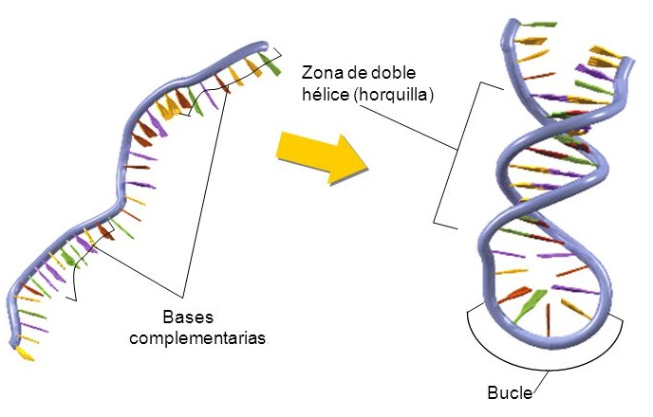
ARN monocatenario plegado
Fuente: WordPress.com, 2018

Slide 6
Estructura Química del ARN
Los álcalis pueden hidrolizar al ARN. La labilidad (fragilidad) de la molécula del ARN a los álcalis es útil con fines tanto de diagnóstico como analítico.
Las moléculas de ARN tiene propiedades catalíticas debido a que pueden formar estructuras tridimensionales complejas con hendiduras de unión. Son conocidas como Ribozimas catalizan la autoescisión o rutura de otras moléculas de ARN.

Slide 7
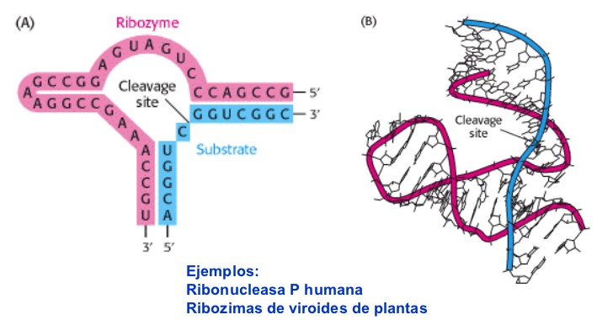
Estructura Química del ARN
ARN Catalítico
(A) Patrón de apareamiento de bases de una ribozima “cabeza de martillo” y su sustrato
(B) Conformación plegada del complejo: La ribozima rompe el enlace en el sitio de escisión (cleavage site). Los esqueletos de los ácidos nucleicos se muestran en rojo y azul

Slide 8
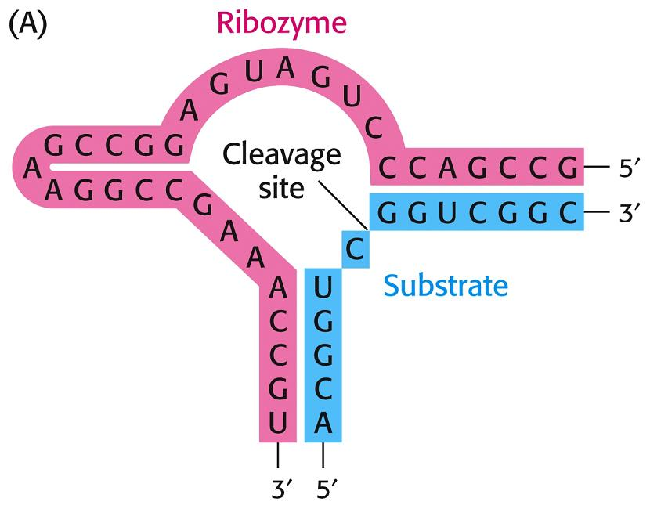
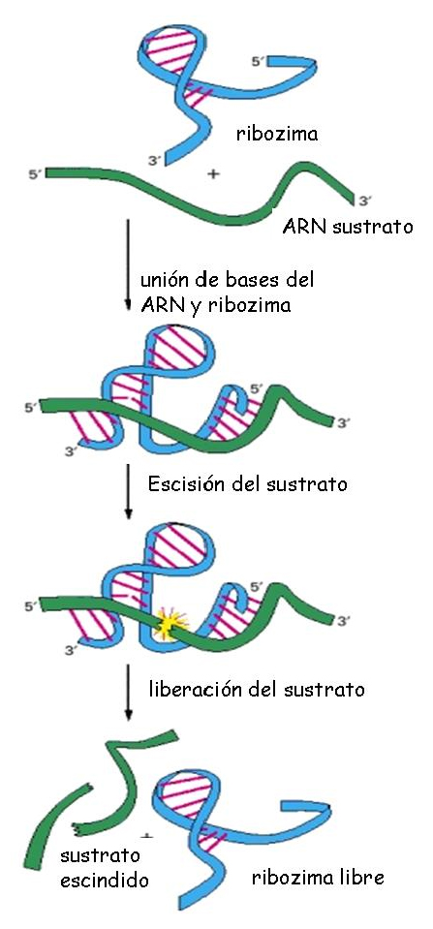
Estructura química
Estructura de las Ribozimas
Fuente: WordPress.com, 2018

Slide 9
Estructura Química del ARN
El ejemplo más notable de la actividad de Ribozimas es la formación de enlaces peptídicos dentro de los Ribosomas. Suele requerirse Mg²⁺ como cofactor para la catálisis por ARN porque este ion estabiliza el estado de transición.
Existen principalmente tres tipos de ARN: ARN mensajero, ARN de transferencia y ARN ribosomal.

Slide 10
Estructura Química del ARN
Tipo de ARN | Tamaño | Función
ARN de transferencia | Pequeño | Transporta aminoácidos al sitio de síntesis de las proteínas
ARN ribosómico | Variable | Se combina con proteínas para formar ribosomas, donde se sintetizan las proteínas
ARN mensajero | Variable | Dirige la secuencia de aminoácidos de las proteínas
ARN nuclear pequeño | Pequeño | Procesa el ARN mensajero inicial para darle su forma madura en los eucariontes
Fuente: Elaboración propia

Slide 11
Estructura Química del ARNm
Su estructura es lineal, excepto en algunas zonas donde se forman horquillas.
Se sintetiza en el núcleo de la célula tomando como molde una cadena (hebra) de ADN; es decir, en el proceso de transcripción.
El Ácido Ribonucleico mensajero consiste en una secuencia de nucleótidos que corresponden a la transcripción de un segmento del Ácido Desoxirribonucleico (gen).
Su función principal es copiar la información genética del ADN y llevarla a los Ribosomas en donde se realiza la traducción para la síntesis de proteínas.

Slide 12
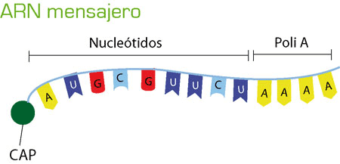
Estructura Química del ARNm
Actúa como intermediario en el traslado de la información genética desde el núcleo hasta el citoplasma.
Poco después de su síntesis, sale del núcleo a través de los poros nucleares, asociándose a los Ribosomas donde actúa como matriz o molde que ordena los aminoácidos de la cadena proteica.
Su vida media es muy corta una vez cumplida su misión se destruye

Slide 13
Estructura Química del ARNm
El ARN mensajero es el que transporta la información genética desde el ADN en el núcleo, hasta los ribosomas para la síntesis de proteínas. La secuencia de ARNm contiene secuencias de tres bases, llamadas codones que indican los aminoácidos específicos en la proteína que se sintetizará. Esta secuencia de bases se denomina Marco de Lectura Abierta (ORF).

Slide 14
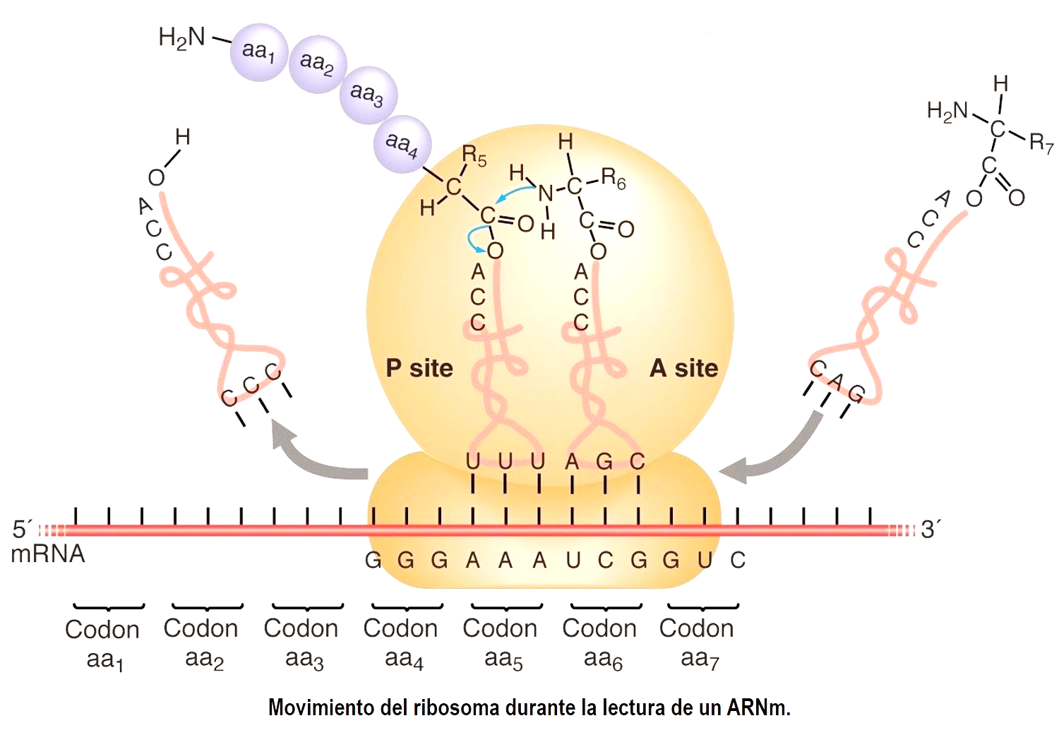
Marco de Lectura Abierta
Fuente: McKee y McKee, 2014

Slide 15
Estructura Química del ARNm
Este Marco de Lectura Abierta (ORF) comienza con un codón y termina con otro, los que envían la señal de inicio y terminación de la síntesis de la proteína.
La longitud de los ARNm es muy variable; por ejemplo un ARNm de E. coli contiene desde 500 a 6000 pares de bases.

Slide 16
Estructura Química del ARNt
El ARN de transferencia transporta los aminoácidos a los Ribosomas para su ensamblaje en las proteínas. La longitud promedio es de 75 nucleótidos. Debido a que cada una de estas moléculas se une a un aminoácido específico, las células poseen al menos una clase de ARNt para cada uno de los veinte aminoácidos para el ensamblaje de las proteínas.

Slide 17
Estructura Química del ARNt
La estructura del ARN de trasferencia presenta diversas bases modificadas como pseudouridina, tiouridina, metilguanosina, dihidrouridina.
En la molécula de ARN se producen muchos tipos diferentes de estructuras secundarias. Las horquillas se forman cuando existen al menos cuatro bases que forman pares.

Slide 18
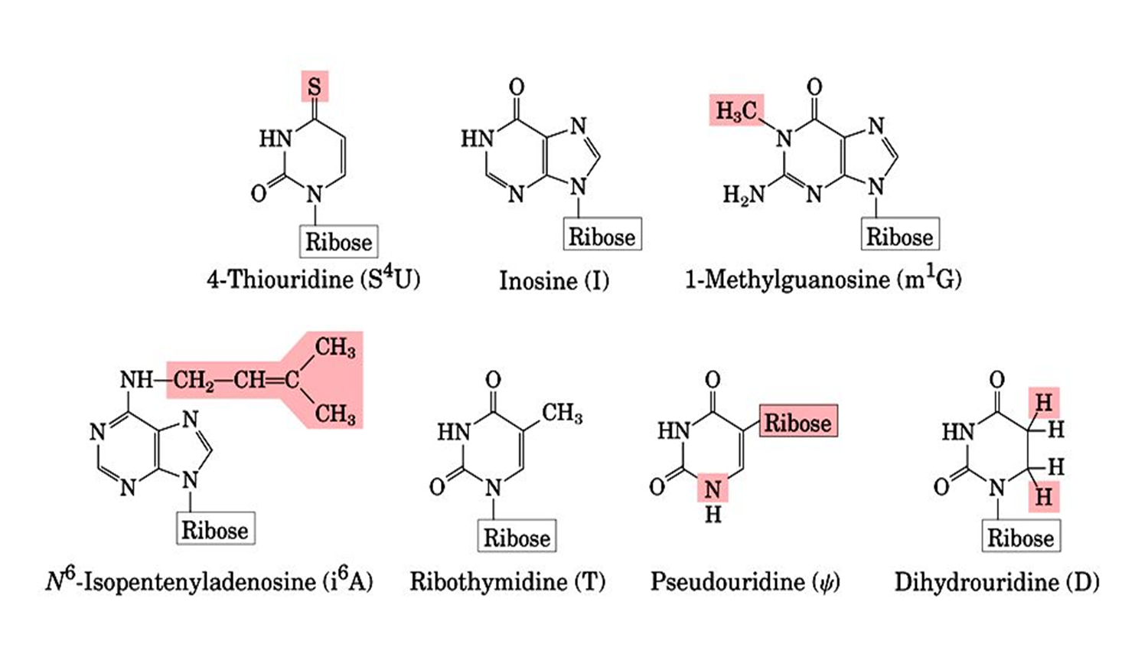
Estructura Química del ARNt
Bases modificadas
Fuente: McKee y McKee, 2014

Slide 19
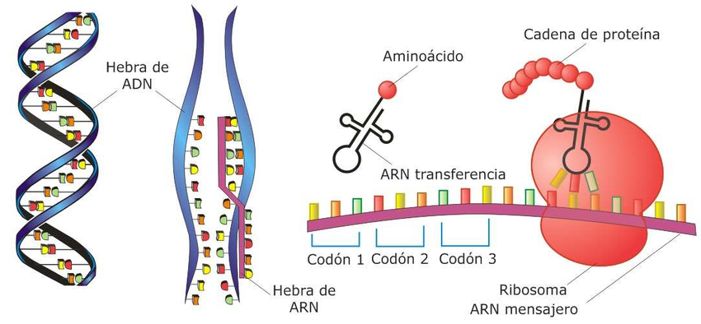
Estructura Química del ARN
Horquillas del ARN Trasferencia
Fuente: WordPress.com, 2018

Slide 20
Estructura Química del ARNt
La estructura tridimensional de del ARNt se asemeja a una hoja de trébol.
La estructura del ARNt le permite realizar funciones esenciales en las cuales participa el extremo 3’ y el lazo anticodón. El extremo 3’ forma un enlace covalente con un aminoácido específico debido a la enzima Aminoacil-ARNt sintetasa que une cada aminoácido con su ARNt.

Slide 21
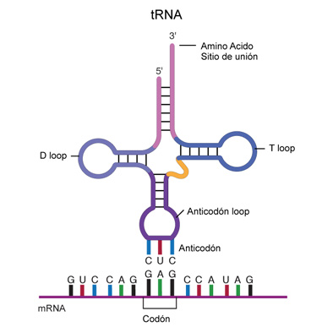
Estructura Química del ARNt
Estructura química del ARN de Trasferencia
Fuente: WordPress.com, 2018

Slide 22
Estructura Química del ARNt
El lazo anticodón del ARN de transferencia contiene una secuencia de tres pares de bases que son complementarias con un triplete de bases de ADN que codifica un aminoácido específico.
La relación conformacional entre el extremo 3´ y el lazo anticodón permite al ARN de transferencia alinear de manera correcta el aminoácido que porta durante la síntesis de proteínas.

Slide 23
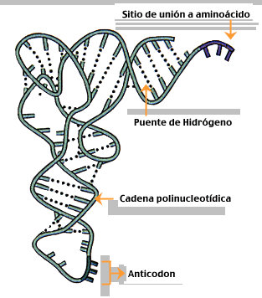
Estructura Química del ARNt
Estructura química del ARN de Trasferencia
Fuente: WordPress.com, 2018

Slide 24
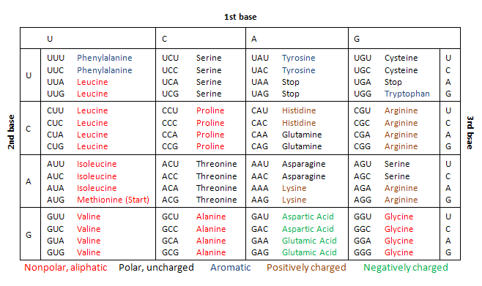
Codificación de Aminoácidos
Código genético
Fuente: wikipedia.org, 2018

Slide 25
Estructura Química del ARNr
El ARN ribosómico es el ARN más abundante en las células, tiene una estructura muy compleja. Como su nombre lo indica se encuentra en los Ribosomas considerados como complejos de ribonucleoproteínas que sintetizan las proteínas, tienen funciones y formas similares en células procariotas y en células eucariotas (tamaño y composición química).

Slide 26
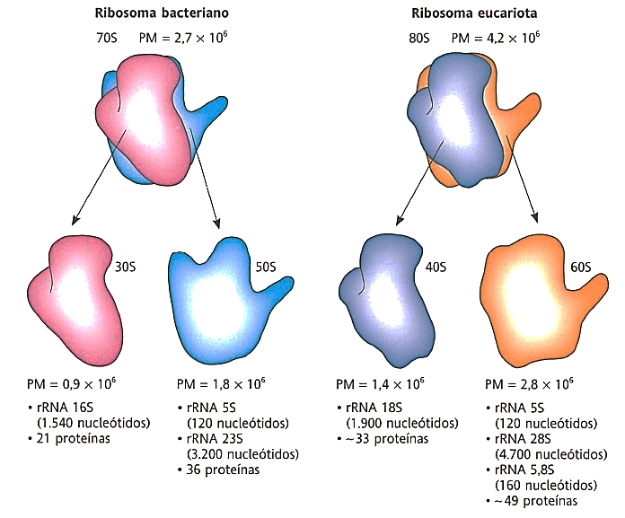
Ribosoma procariota
Diferencias estructurales entre ARN ribosomal de eucariotas y procariotas
Fuente: khanacademy.org, 2018

Slide 27
Estructura Química del ARNr
Ambos tipos de ARNr constan de dos subunidades de tamaño desigual que en general se denominan en términos de sus valores de S (S es una abreviatura de la unidad Svedberg de sedimentación en una centrífuga). La velocidad de sedimentación depende del peso molecular y de la forma de una partícula. En cada tipo de subunidad ribosómica se encuentran clases diferentes de ARNr y de proteínas.

Slide 28
Estructura Química del ARNr
El ARNr sirve como andamiaje para el autoensamblaje de proteínas para formar la subunidad ribosómica nativa.
La Peptidil Transferasa, es la enzima que permite la formación del enlace peptídico, reside en el ARNr 23S de los procariotas y en el ARNr 28S de los ribosomas eucariotas.

Slide 29
Estructura Química del ARN
Los eucariotas producen también un conjunto variado de otro tipo de ARN, el Ácido Ribonucleico no codificador (ARNnc), el cual no codifica polipéptidos de manera directa. Algunos ejemplos son Ácido Ribonucleico micro (ARNmi) que participa en la regulación génica, impidiendo la traducción del ARN.

Slide 30
Estructura Química del ARN
Otros ejemplos son el ARN interferente pequeño (ARNsi) que interfieren en la degradación del ARN que defiende a las células del ARN viral y los ARN mononucleares cortos (ARNmnoc) que facilitan modificaciones químicas del ARN ribosomal dentro del nucléolo.

Slide 31
ADN Nuclear y ADN Mitocondrial
Las mitocondrias y los cloroplastos son organelos semiautónomos; es decir, poseen ADN y su propia versión de la maquinaria de síntesis de proteínas. Estos organelos requieren una contribución sustancial de proteínas y otras moléculas codificadas por el genoma nuclear. El ADN mitocondrial (ADNmt) codifica dos ARNr, 22 ARNt y 13 proteínas, las cuales se utilizan para el transporte de electrones.

Slide 32
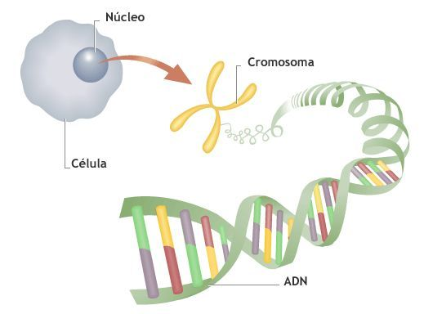
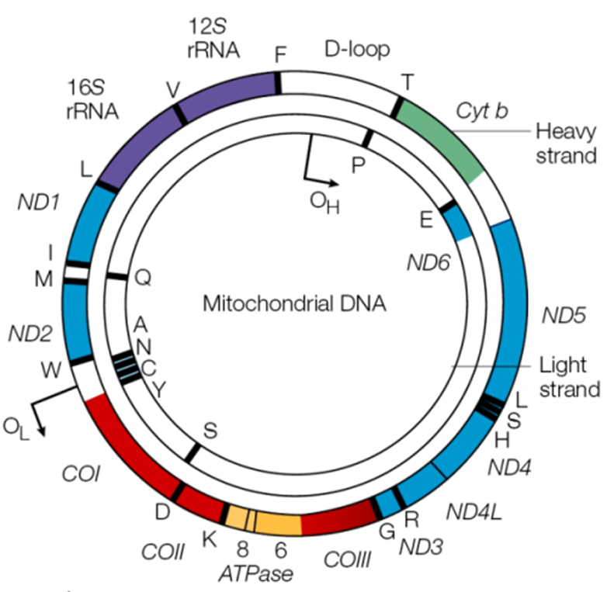
ADN Nuclear y ADN Mitocondrial
ADN Nuclear y ADN Mitocondrial
Fuente: wikipedia.org, 2018

Slide 33
ADN Nuclear y ADN Mitocondrial
Las actividades de los genomas nuclear y mitocondrial están muy coordinadas. Por ejemplo, algunas proteínas mitocondriales se sintetizan en el citoplasma y se transportan al interior de las mitocondrias. En este sentido, la función del ADN Nuclear es transmitir la información genética de una generación a la siguiente por medio de la replicación.

Slide 34
ADN Nuclear y ADN Mitocondrial
Mientras que el ADN Mitocondrial es usado, además, para la identificación de individuos.
El ADN mitocondrial se hereda solo por vía materna ya que cuando el espermatozoide fecunda al óvulo éste se desprende de su cola y de su material celular, por lo sólo intervendrán las mitocondrias contenidas en el óvulo.

Slide 35
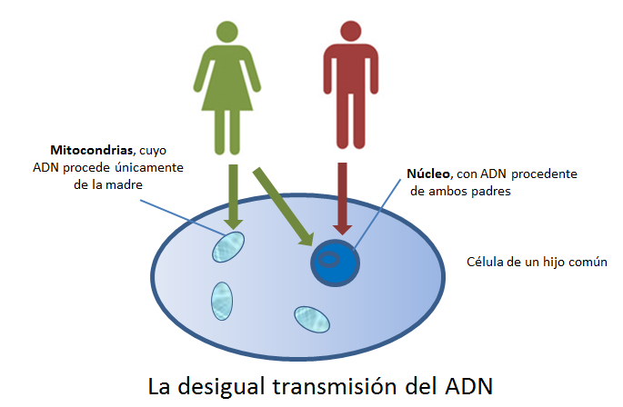
ADN Nuclear y ADN Mitocondrial
Trasferencia del ADN de Padres a Hijos
Fuente: WordPress.org, 2018

Slide 36
ADN Nuclear y ADN Mitocondrial
Este ADN Mitocondrial no se recombina, por lo que los cambios que se hayan podido producir en él habrán sido debido a mutaciones a lo largo de muchas generaciones. Este ADN esta organizados en cromosomas circulares como el de las células procariotas.

Slide 37
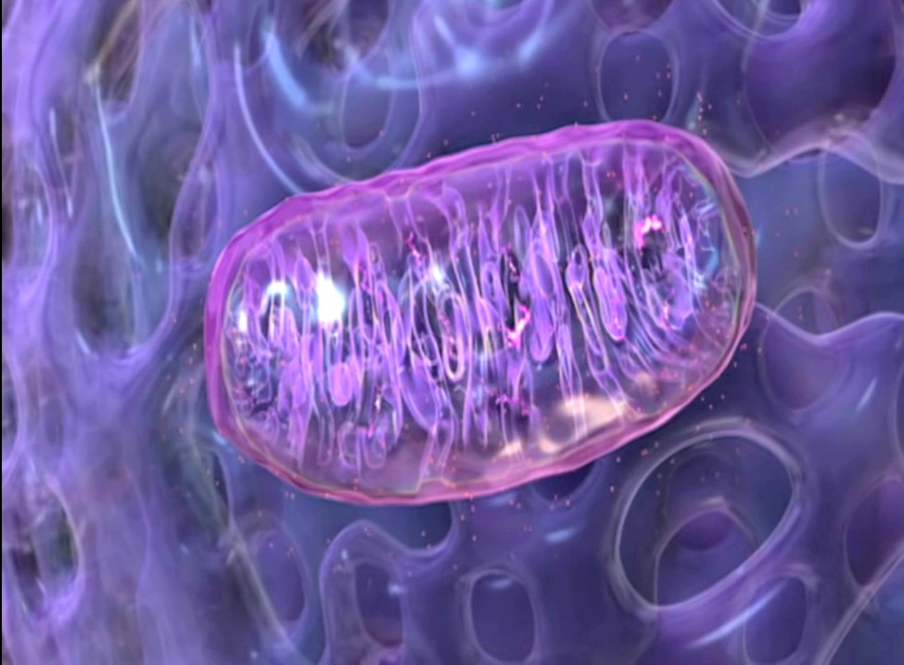
ADN Nuclear y ADN Mitocondrial
ADN Mitocondrial
Fuente: sciencephotogalery.com, 2018

Slide 38
Diferencias entre el ADN Nuclear y el ADN Mitocondrial
Características | ADN Nuclear | ADN Mitocondrial
Tipo | Doble hélice (bicatenario) | Doble cadena circular (bicatenario)
Localización | Ubicado dentro del núcleo celular | Ubicado en el interior se la célula
Tamaño | 3.3 x 10⁹ pb | 16.5 kb
Cromosomas | 23 distintos en dos conjuntos = 46 | Uno, con docenas de copias de la molécula por célula
Organización | Empacado dentro de los cromatina, es poco estable | Se encuentra libre. No presenta cromatina, es muy estable
Nucleosomas | Si | No
Proteínas asociadas | Histonas y no histonas | Libre de proteínas
ADN codificante | 3 – 5% | Aproximadamente el 93%
Recombinación | Sí, diversos locus | No, un locus
ADN repetitivo | Abundante | Casi inexistente
Número de genes | 30, 000 a 40, 000 | 37
Densidad de los genes | Un gen cada 30 – 50 Kb | Un gen cada 0.45 kb
Presencia de intrones | En casi todos los genes | Ausentes
Número de alelos | Diploide | Un Haplotipo
Tipo de herencia | Biparental, mamá y papá. Puede distinguir entre individuos del mismo linaje materno | Uniparental, solo linaje materno. No puede discriminar entre individuos del mismo linaje materno
Tasa de mutación | Menor | Mayor

Slide 39
Referencias Bibliográficas
Campbell, M. K., y Farrell, S. O. (2016). Bioquímica. México: Cengage Learning. 978-607-522-506-7
Cardellá R., L. (2007). Bioquímica Humana. La Habana: Editorial Ciencias Médicas. 20017. ISBN 959-212-238-3
Díaz Z., J., Juárez O., M. A. (2007). Bioquímica. México. McGraw-Hill Interamericana. ISBN 978-970-104-818-4
Fox I., S. (2014). Fisiología Humana. España: McGraw Hill Interamericana. 978-607-151-151-1
Karp, G. (2012). Biología Celular y Molecular. España: McGraw Hill Interamericana. ISBN 978-607-150504-5
Mathews, C. K., Van Holde, K. E., Ahem, K. G. (2013). Bioquímica. México: Pearson. ISBN 978-849-0353-929
Mckee, T., Mckee, B. J., (2014). Bioquímica. España: McGraw-Hill Interamericana. ISBN 978-607-151-127-0

Slide 40
Referencias Bibliográficas
Michaelis, L., y Menten, M. L. (1913). Die kinetik der invertinwirkung. Biochem. Z. Vol. 49, págs. 333-369.
Nelson L., D., Cox, M. M. (2015) Lehninger: Principios de Bioquímica. México: Omega. ISBN 978-842-8216-036
Orten, N. (2003). Bioquímica Humana. México: Panamericana. ISBN 978-950-061-607-2
Piña G., E., Laguna, J. (2013). Bioquímica de Laguna. México: El Manual Moderno. ISBN 978-607-448-291-1
Rodwell V. W., Bender, D. A., Botham, K. M., Kennelly, P. J., Weil, P. A. (2016). Bioquímica de Harper. México: McGraw Hill. ISBN 978-607-1368-7
Stryer, L. (2013). Bioquímica. México: Reverte. ISBN 978-84-291-7600-1
Voet, D., Voet, J.G., Pratt, Ch. (2007). Fundamentos de Bioquímica. España: Media Panamericana. ISBN 950—06-2301-3

Slide 41
Páginas de Internet
https://www.wikipedia.org
https://es.wordpress.com
https://www.sciencephotogallery.com
https://nsf/.gov
https://www.genome.gov
https://www.scientificamerican.com/espanol
https://www.genome.gov/NHGRI
https://www.mheducation.com
https://es.slideshare.net
https://sites.google.com
https://www.google.com.mx/imghp
https://es.khanacademy.org
(El acceso a estas páginas se realizó en el mes de mayo de 2018) ).

